Slide 1
Εφαρμογές Τεχνητής Νοημοσύνης στη Μηχανική Ορυκτών Πόρων
9. Μέθοδοι Συσταδοποίησης
Καπαγερίδης Ιωάννης

Slide 2
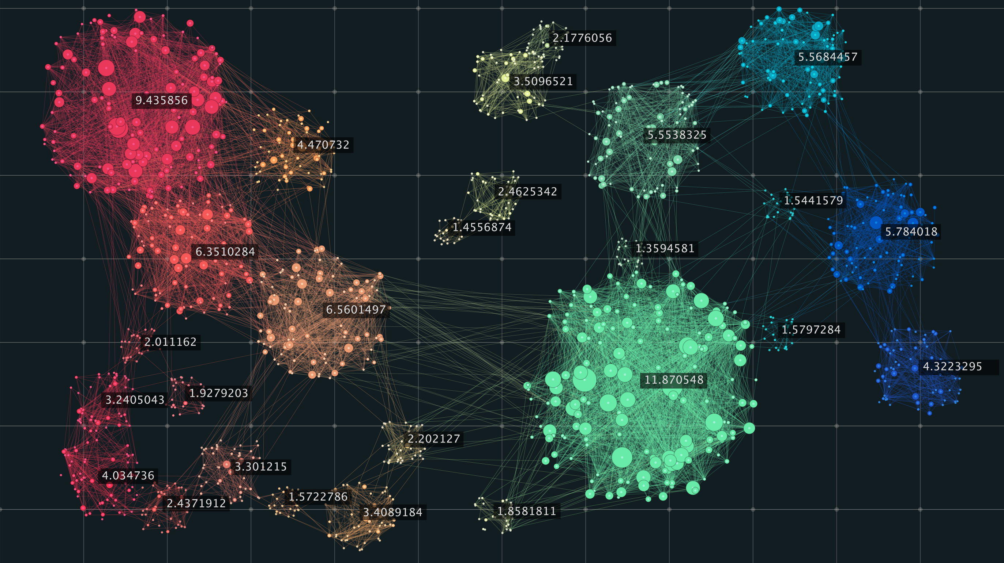

Slide 3
Γενικά
Η ομαδοποίηση δεδομένων είναι μια τεχνική που χρησιμοποιείται στη μηχανική μάθηση και την ανάλυση δεδομένων για την ομαδοποίηση παρόμοιων σημείων δεδομένων με βάση ορισμένα χαρακτηριστικά. Οι μέθοδοι ομαδοποίησης στοχεύουν στην ανακάλυψη εγγενών μοτίβων στα δεδομένα και διευκολύνουν την καλύτερη κατανόηση και ανάλυση. Οι μέθοδοι ομαδοποίησης έχουν διαφορετικά πλεονεκτήματα και αδυναμίες και η επιλογή μιας μεθόδου εξαρτάται από τα χαρακτηριστικά των δεδομένων και τους στόχους της ανάλυσης. Συχνά είναι καλή ιδέα να δοκιμάσετε πολλές μεθόδους και να συγκρίνετε τα αποτελέσματά τους για να βρείτε την καταλληλότερη λύση ομαδοποίησης για ένα συγκεκριμένο σύνολο δεδομένων.

Slide 4
Κυριότερες μέθοδοι (1)
Ομαδοποίηση K-Means:
Ένας από τους πιο δημοφιλείς και ευρέως χρησιμοποιούμενους αλγόριθμους ομαδοποίησης.
Διαιρεί τα δεδομένα σε K ομάδες με βάση τον μέσο όρο των σημείων δεδομένων.
Λειτουργεί καλά για σφαιρικές ομάδες, αλλά μπορεί να δυσκολευτεί με μη σφαιρικές ή άνισου μεγέθους ομάδες.
Ιεραρχική ομαδοποίηση:
Δημιουργεί μια ιεραρχία ομάδων είτε συγχωνεύοντας (συσσωματωτικά) είτε διαιρώντας (διαιρετικά) ομάδες.
Συσσωματωτικά, ξεκινά με μεμονωμένα σημεία δεδομένων ως συστάδες και τις συγχωνεύει, ενώ διαιρετικά ξεκινά με μία συστάδα και τη διαιρεί διαδοχικά.
Παράγει ένα δενδρόγραμμα που μπορεί να κοπεί σε διαφορετικά επίπεδα για να σχηματίσει συστάδες.
DBSCAN (Density-Based Spatial Clustering of Applications with Noise) – Χωρική ομαδοποίηση εφαρμογών με θόρυβο βάσει πυκνότητας:
Ομαδοποιεί σημεία δεδομένων με βάση την πυκνότητά τους.
Μπορεί να ανακαλύψει συστάδες αυθαίρετων σχημάτων και είναι λιγότερο ευαίσθητο σε ακραίες τιμές.
Ορίζει τις συστάδες ως πυκνές περιοχές που χωρίζονται από αραιότερες περιοχές.

Slide 5
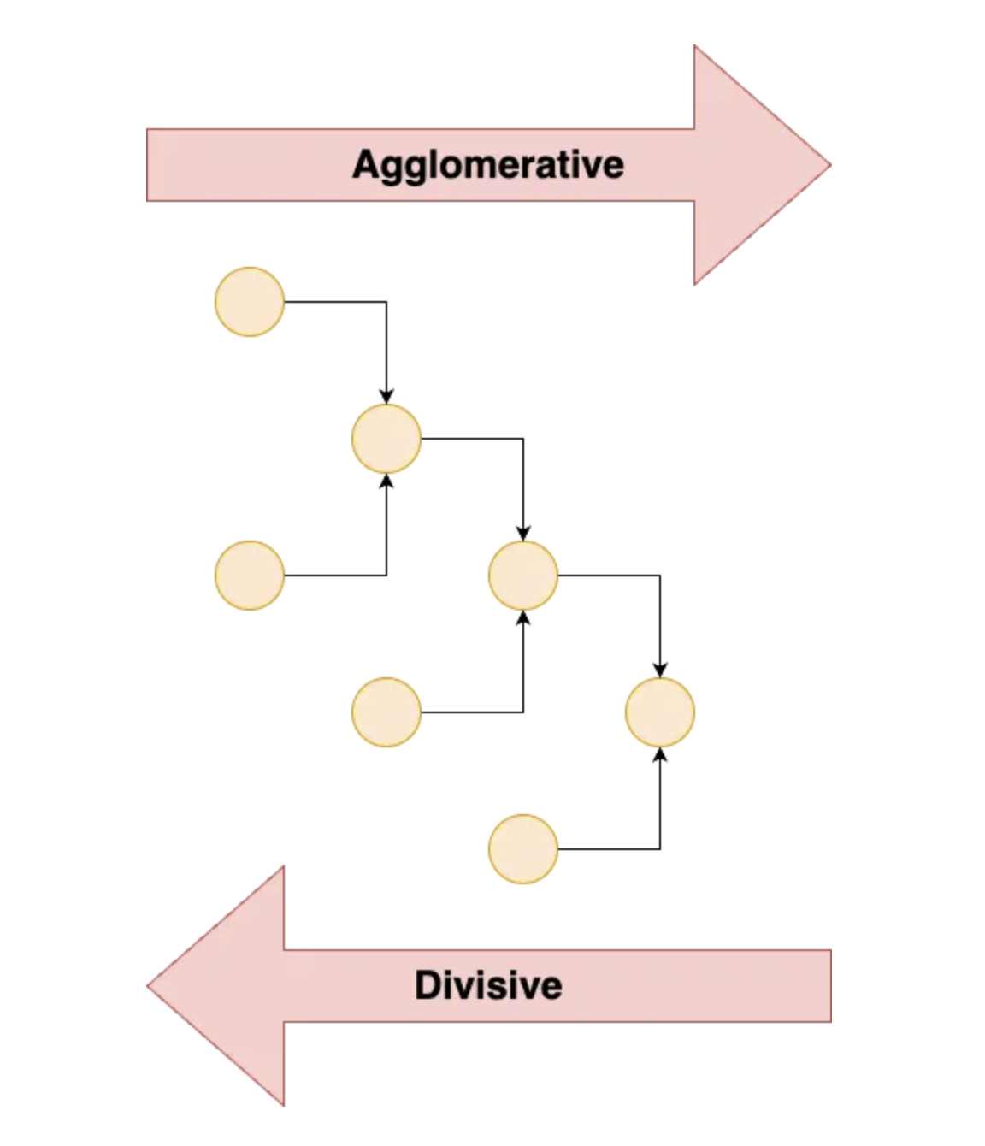
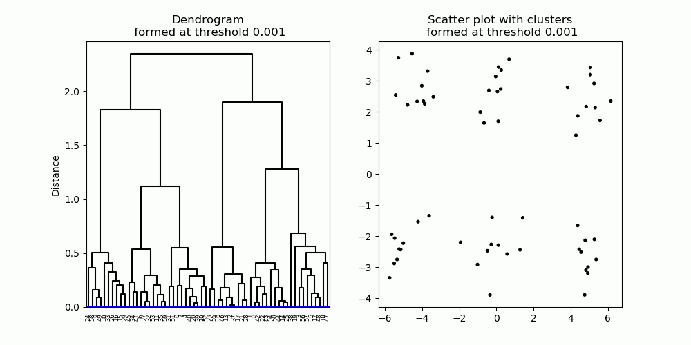
Ιεραρχική συσταδοποίηση

Slide 6
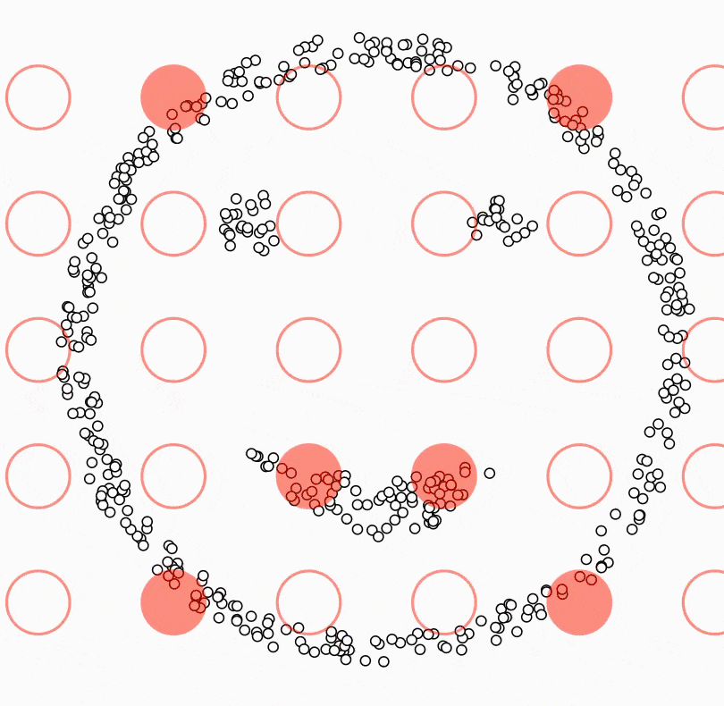
DBSCAN

Slide 7
Κυριότερες μέθοδοι (2)
Μέση μετατόπιση (Mean Shift):
Ένας μη παραμετρικός αλγόριθμος ομαδοποίησης που δεν απαιτεί τον καθορισμό του αριθμού των ομάδων. Μετατοπίζει επαναληπτικά τα σημεία δεδομένων προς τη κορυφή της κατανομής.
Κατάλληλη για σύνολα δεδομένων με ακανόνιστα σχήματα και ποικίλες πυκνότητες.
Γκαουσιανά Μοντέλα Μίξης (Gaussian Mixture Models - GMM) - Expectation-Maximization Clustering:
Υποθέτει ότι τα δεδομένα παράγονται από ένα μείγμα διαφόρων κατανομών Gauss.
Παρέχει ένα πιθανοτικό πλαίσιο για την αντιστοίχιση σημείων δεδομένων σε συστάδες.
Μπορεί να χειριστεί ελλειπτικές συστάδες και είναι πιο ευέλικτη από την Κ-μέσων.
Fuzzy C-Means (FCM):
Ένας ασαφής αλγόριθμος ομαδοποίησης που βασίζεται στη λογική και εκχωρεί βαθμούς ιδιότητας μέλους σε κάθε σημείο δεδομένων για πολλαπλές συστάδες.
Επιτρέπει σε ένα σημείο δεδομένων να ανήκει σε πολλές συστάδες με διαφορετικούς βαθμούς συμμετοχής.

Slide 8
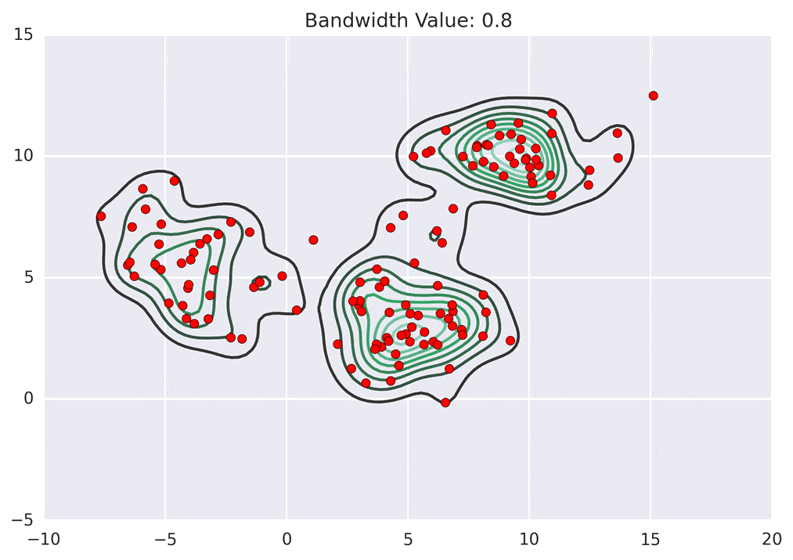
Mean Shift

Slide 9
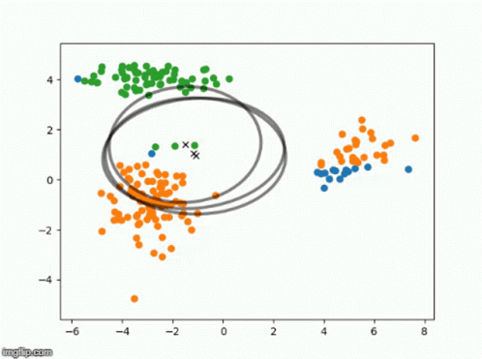
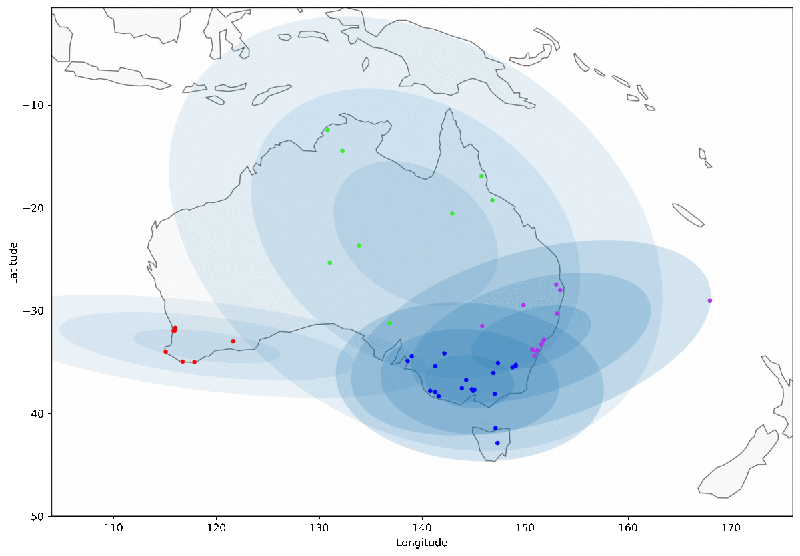
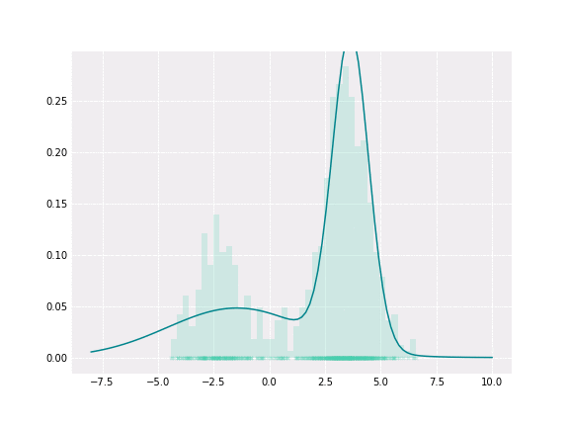
Gaussian Mixture Models

Slide 10
Κυριότερες μέθοδοι (3)
Αυτο-οργανούμενοι Χάρτες (Self-Organizing Maps - SOM):
Χρησιμοποιεί τεχνητά νευρωνικά δίκτυα για την παραγωγή μιας χαμηλής-διάστασης αναπαράστασης δεδομένων εισόδου.
Οι γειτονικοί κόμβοι στο SOM αντιπροσωπεύουν παρόμοια σημεία δεδομένων.
Συχνά χρησιμοποιείται για την οπτικοποίηση δεδομένων υψηλών διαστάσεων.
Διάδοση συγγένειας:
Χρησιμοποιεί έναν πίνακα ομοιότητας για την ομαδοποίηση σημείων δεδομένων.
Επιλέγει υποδείγματα (αντιπροσωπευτικά σημεία) και αντιστοιχίζει σημεία δεδομένων σε υποδείγματα.
Κατάλληλο για συστάδες άνισου μεγέθους και μπορεί να προσδιορίσει αυτόματα τον αριθμό των συστάδων.

Slide 11
Συσταδοποίηση Κ μέσων
Η ομαδοποίηση Κ μέσων είναι μια δημοφιλής και ευρέως χρησιμοποιούμενη μέθοδος για τη διαίρεση ενός συνόλου δεδομένων σε διακριτές, μη επικαλυπτόμενες υποομάδες ή συστάδες K. Ο αλγόριθμος στοχεύει στην ελαχιστοποίηση της διακύμανσης εντός της συστάδας, που σημαίνει ότι προσπαθεί να δημιουργήσει συστάδες με τέτοιο τρόπο ώστε να ελαχιστοποιείται το άθροισμα των τετραγωνικών αποστάσεων μεταξύ των σημείων δεδομένων και του κεντροειδούς (μέσου όρου) της εκχωρημένης συστάδας τους. Παρά τους περιορισμούς του, η συσταδοποίηση Κ μέσων είναι υπολογιστικά αποδοτική και λειτουργεί καλά στην πράξη για πολλές εφαρμογές. Χρησιμοποιείται ευρέως σε διάφορους τομείς, συμπεριλαμβανομένης της τμηματοποίησης εικόνας, της τμηματοποίησης πελατών και της ανίχνευσης ανωμαλιών. Οι ερευνητές και οι επαγγελματίες συχνά αξιοποιούν τη μέθοδο Κ μέσων και τις παραλλαγές της για διερευνητικές εργασίες ανάλυσης δεδομένων και αναγνώρισης προτύπων.

Slide 12
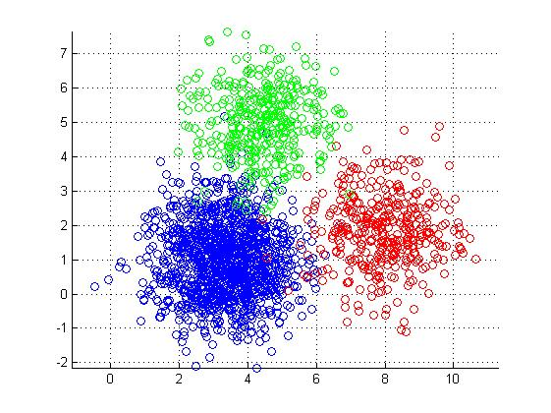
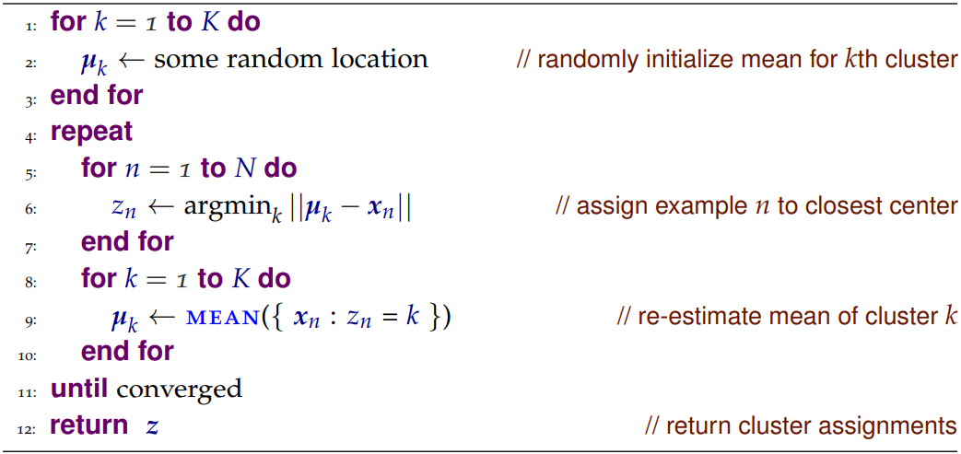
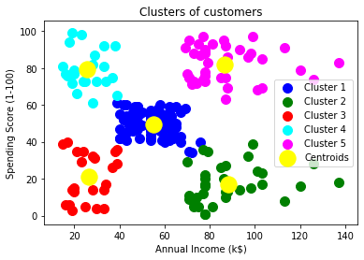
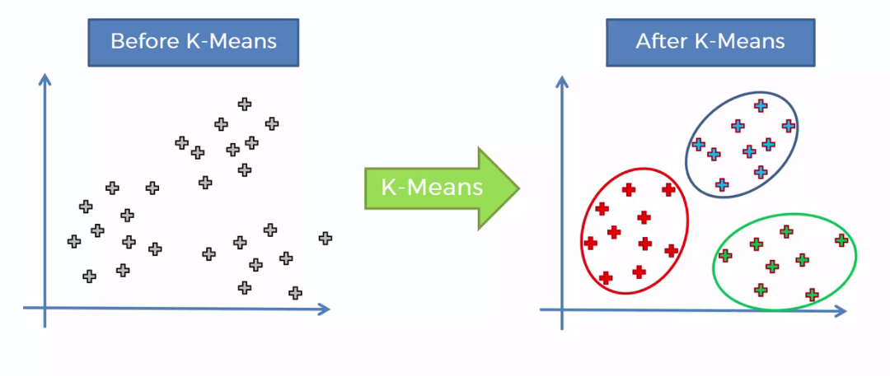

Slide 13
Ιστορικό μεθόδου Κ μέσων
Ο όρος "k-means" εισήχθη από τον MacQueen το 1967. Ο τυπικός αλγόριθμος προτάθηκε για πρώτη φορά από τον Lloyd το 1957 ως τεχνική για τη διαμόρφωση παλμικού κώδικα. Ο Forgy δημοσίευσε ουσιαστικά την ίδια μέθοδο (Forgy, 1965), γι 'αυτό μερικές φορές αναφέρεται ως Lloyd-Forgy. Μια πιο αποτελεσματική έκδοση προτάθηκε και δημοσιεύθηκε από τους Hartigan και Wong το 1975 και το 1979.

Slide 14
Βήματα μεθόδου Κ μέσων
Αρχικοποίηση: Επιλογή του αριθμού των ομάδων, K. Τυχαία αρχικοποίηση των κεντροειδών των K ομάδων στο χώρο δεδομένων.
Βήμα ανάθεσης: ανάθεση κάθε σημείου δεδομένων στο κεντροειδές της πλησιέστερης ομάδας. Η μέτρηση της απόστασης γίνεται συνήθως με βάση την Ευκλείδια απόσταση, αν και μπορεί να χρησιμοποιηθούν και άλλα μέτρα.
Βήμα ενημέρωσης: επαναυπολογισμός των κεντροειδών των ομάδων λαμβάνοντας το μέσο όλων των σημείων δεδομένων που έχουν ανατεθεί σε κάθε ομάδα.
Επανάληψη: επανάληψη των βημάτων 2 και 3 μέχρι να επιτευχθεί η σύγκλιση. Αυτή επιτυγχάνεται όταν τα κεντροειδή δεν μεταβάλλονται σημαντικά ή όταν φτάσουμε στον προκαθορισμένο αριθμό επαναλήψεων.
Αποτέλεσμα: ο αλγόριθμος παράγει Κ ομάδες, και κάθε σημείο δεδομένων ανατίθεται σε μια από αυτές.

Slide 15
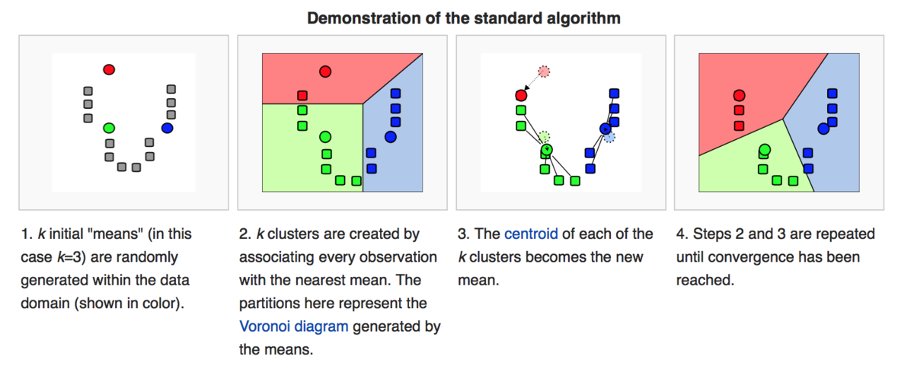

Slide 16
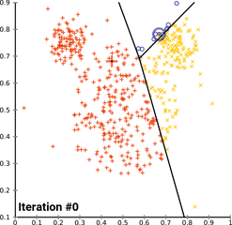
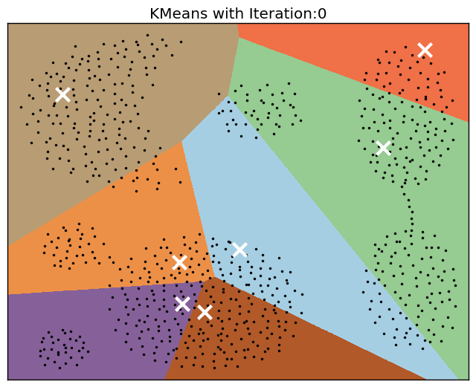
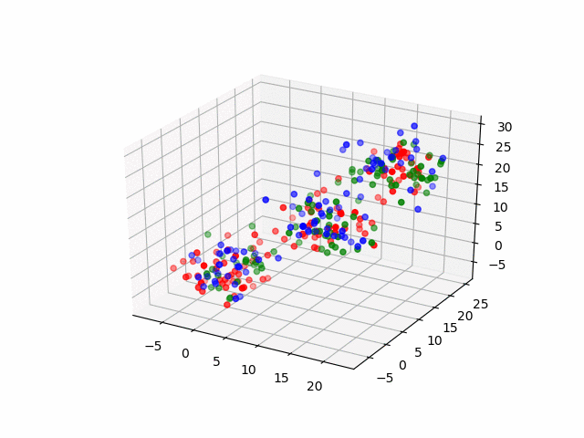

Slide 17
Χαρακτηριστικά και θέματα της μεθόδου Κ μέσων
Εξάρτηση από τα αρχικά κεντροειδή:
Η μέθοδος Κ-μέσων μπορεί να είναι ευαίσθητη στην αρχική τοποθέτηση κεντροειδών. Διαφορετικές αρχικοποιήσεις μπορεί να οδηγήσουν σε διαφορετικές τελικές συστάδες.
Για να μετριαστεί αυτό, μπορούν να γίνουν πολλαπλά τρεξίματα με διαφορετικές αρχικοποιήσεις ή να χρησιμοποιηθούν πιο προχωρημένες τεχνικές όπως η K-means++.
Αριθμός συστάδων (K): Η επιλογή του Κ είναι κρίσιμη. Συχνά καθορίζεται μέσω γνώσης του τομέα εφαρμογής ή χρησιμοποιώντας τεχνικές όπως η μέθοδος αγκώνα, η ανάλυση σιλουέτας ή η διασταυρούμενη επικύρωση.
Κλιμάκωση: η Κ-μέσων είναι ευαίσθητη στην κλίματα των χαρακτηριστικών. Συνιστάτε η κανονικοποίηση των δεδομένων πριν την εφαρμογή της μεθόδου.
Παραδοχή σφαιρικών συστάδων: η μέθοδος K-μέσων υποθέτει ότι οι συστάδες είναι σφαιρικές και συμμετρικές. Μπορεί να μην αποδίδει καλά σε επιμήκεις ή ακανόνιστου σχήματος συστάδες.
Ολικό ελάχιστο: η μέθοδος Κ-μέσων συγκλίνει σε ένα τοπικό ελάχιστο της αντικειμενικής συνάρτησης, και επομένως το αποτέλεσμα εξαρτάται από την αρχική διαμόρφωση.

Slide 18
Παραλλαγές της μεθόδου Κ-μέσων (1)
K-means++: Αντιμετωπίζει την ευαισθησία στην αρχική τοποθέτηση κεντροειδών χρησιμοποιώντας μια πιο έξυπνη στρατηγική αρχικοποίησης. Επιλέγει τα αρχικά κεντροειδή με τρόπο που είναι πιο πιθανό να οδηγήσει σε καλύτερη τελική ομαδοποίηση.
Mini-Batch K-means: Μια προσέγγιση του μέσου Κ που χρησιμοποιεί τυχαία υποσύνολα (μίνι-παρτίδες) των δεδομένων για κάθε επανάληψη αντί για ολόκληρο το σύνολο δεδομένων. Μπορεί να επιταχύνει σημαντικά τη σύγκλιση, καθιστώντας το κατάλληλο για μεγάλα σύνολα δεδομένων.
K-medoids (PAM - Partitioning Around Medoids): Αντί να χρησιμοποιούν τη μέση τιμή (κεντροειδές) ως αντιπροσωπευτικό σημείο, τα K-medoids χρησιμοποιούν το πραγματικό σημείο δεδομένων στη συστάδα που ελαχιστοποιεί το άθροισμα των ανομοιοτήτων σε άλλα σημεία της συστάδας. Πιο στιβαρό σε ακραίες τιμές από το K-means.
Kernel K-means: Επεκτείνει την K-μέσων για το χειρισμό μη γραμμικά διαχωρίσιμων δεδομένων χρησιμοποιώντας μια συνάρτηση πυρήνα. Προβάλλει δεδομένα σε έναν χώρο υψηλότερων διαστάσεων όπου οι συστάδες μπορεί να είναι πιο διαχωρίσιμες.

Slide 19
Παραλλαγές της μεθόδου Κ-μέσων (2)
Fuzzy K-means: Επιτρέπει στα σημεία δεδομένων να ανήκουν σε πολλές συστάδες με διαφορετικούς βαθμούς συμμετοχής. Αναθέτει πιθανότητες συμμετοχής και όχι απόλυτες αναθέσεις.
Spherical K-means: Χαλαρώνει την υπόθεση των κυκλικών/σφαιρικών συστάδων για το χειρισμό συστάδων με διαφορετικά σχήματα και προσανατολισμούς.
K-means Constrained (KMC): Εισάγει πρόσθετους περιορισμούς στη διαδικασία δημιουργίας συστάδας, όπως ο καθορισμός ορισμένων σημείων σε συγκεκριμένα συστάδες ή ο καθορισμός περιορισμών κατά ζεύγη.
Bisecting K-means: Ένας ιεραρχικός αλγόριθμος συμπλέγματος που διχοτομεί επανειλημμένα τη συστάδα με την υψηλότερη διακύμανση μέχρι να επιτευχθεί ο επιθυμητός αριθμός συστάδων.

Slide 20
Παραλλαγές της μεθόδου Κ-μέσων (3)
Stream-based K-means: Προσαρμόζει τους Κ-μέσους για ροή δεδομένων, όπου ο αλγόριθμος ενημερώνει τις συστάδες καθώς φτάνουν νέα δεδομένα.
Παραλληλισμός Κ-μέσων: Διάφορες παράλληλες και κατανεμημένες εκδόσεις των K-means έχουν αναπτυχθεί για να χειριστούν σύνολα δεδομένων μεγάλης κλίμακας, αξιοποιώντας πολλαπλούς επεξεργαστές ή κατανεμημένα υπολογιστικά πλαίσια.
Κ-μέσων με ανίχνευση ακραίων τιμών:. Συνδυάζει την Κ-μέσων με τεχνικές ανίχνευσης ακραίων τιμών για τον εντοπισμό και το χειρισμό ακραίων τιμών κατά τη διαδικασία ομαδοποίησης

Slide 22
Εφαρμογή της μεθόδου Κ-μέσων στο SPSS
Η υλοποίηση του αλγορίθμου ομαδοποίησης k-means στο SPSS (που ονομάζεται QUICK CLUSTER) μπορεί να χειριστεί μεγάλο αριθμό περιπτώσεων. Επιχειρεί να εντοπίσει σχετικά ομοιογενείς ομάδες περιπτώσεων με βάση επιλεγμένα χαρακτηριστικά. Όπως συμβαίνει με τους περισσότερους αλγόριθμους ομαδοποίησης k-means, απαιτεί ο αριθμός των ομάδων να καθορίζεται εκ των προτέρων. Τα αρχικά κέντρα ομάδων μπορούν να επιλεγούν χειροκίνητα, εάν απαιτείται. Υπάρχουν δύο διαθέσιμες μέθοδοι για την ταξινόμηση των τιμών, είτε επικαιροποιώντας τα κέντρα συστάδων επαναληπτικά είτε μόνο ταξινομώντας. Πληροφορίες όπως η ιδιότητα μέλους συστάδας, οι πληροφορίες απόστασης και τα τελικά κέντρα συστάδων μπορούν να αποθηκευτούν μετά την ομαδοποίηση. Προαιρετικά, μπορεί να καθοριστεί μια μεταβλητή της οποίας οι τιμές θα χρησιμοποιηθούν για την επισήμανση της εξόδου κατά περίπτωση.

Slide 23
Επιλογή αριθμού συστάδων Κ (1)
Elbow Method (μέθοδος αγκώνα):
Υπολογίστε το άθροισμα των τετραγωνικών αποστάσεων (αδράνεια) για διαφορετικές τιμές του k.
Σχεδιάστε την αδράνεια σε σχέση με τον αριθμό των συστάδων.
Αναζητήστε έναν "αγκώνα" στο οικόπεδο όπου ο ρυθμός μείωσης της αδράνειας επιβραδύνεται.
Το σημείο του αγκώνα θεωρείται λογική εκτίμηση για το βέλτιστο k.
Silhouette Analysis (ανάλυση σιλουέτας):
Υπολογίστε τη βαθμολογία σιλουέτας για διαφορετικές τιμές k.
Η βαθμολογία σιλουέτας μετρά πόσο παρόμοιο είναι ένα αντικείμενο με τη δική του συστάδα (συνοχή) σε σύγκριση με άλλες συστάδες (διαχωρισμός).
Επιλέξτε το k με την υψηλότερη βαθμολογία σιλουέτας, υποδεικνύοντας καλά καθορισμένες και διαχωρισμένες συστάδες.
Gap Statistics:
Συγκρίνετε τη διασπορά των δεδομένων εντός συστάδας με εκείνη ενός τυχαίου συνόλου δεδομένων χωρίς ομαδοποίηση.
Το βέλτιστο k είναι όπου μεγιστοποιείται το χάσμα μεταξύ της διασποράς των πραγματικών δεδομένων και της διασποράς των τυχαίων δεδομένων.
Δείκτης Davies-Bouldin:
Υπολογίζει τη μέση ομοιότητα μεταξύ κάθε συστάδας και της πιο παρόμοιας συστάδας.
Ένας χαμηλότερος δείκτης Davies-Bouldin υποδεικνύει καλύτερη ομαδοποίηση.
Επιλέξτε το k που ελαχιστοποιεί αυτόν τον δείκτη.

Slide 24
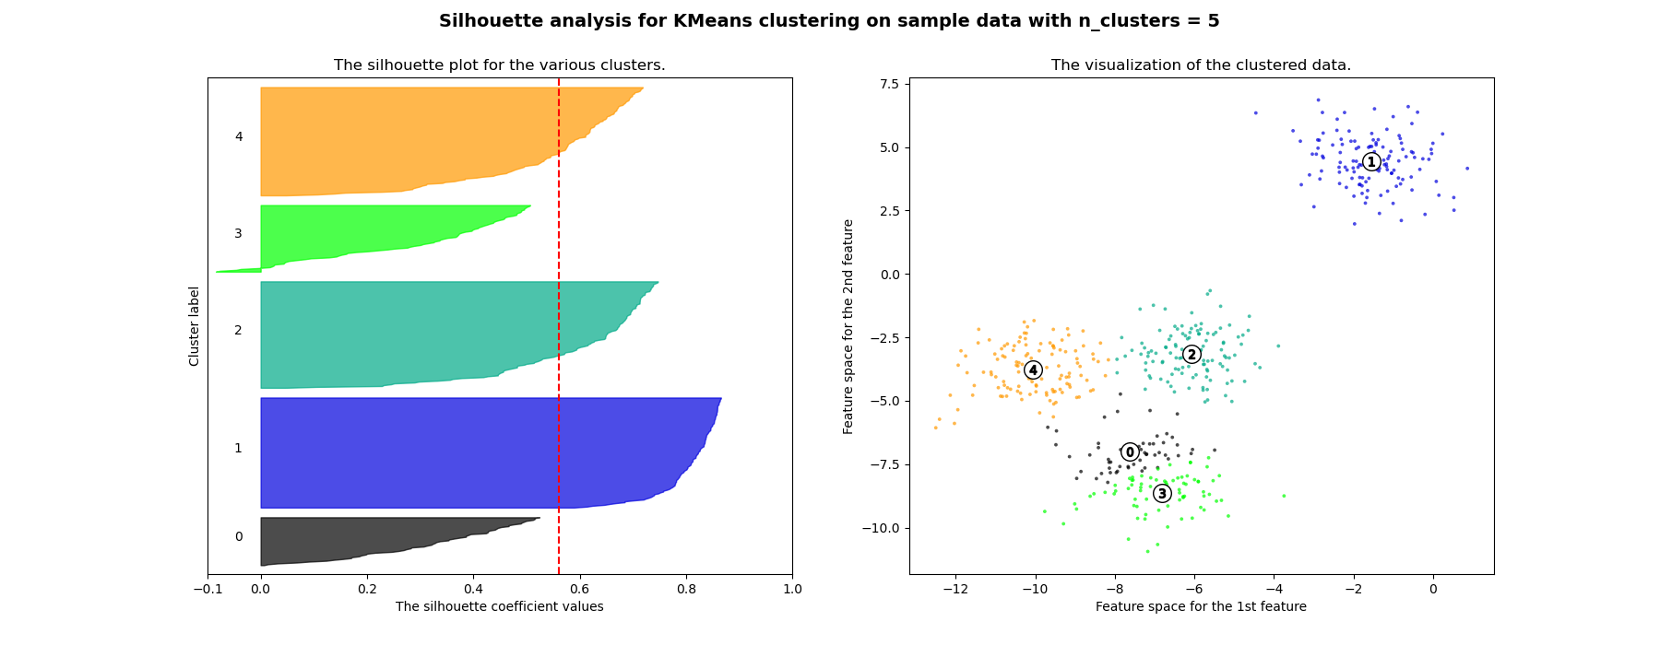
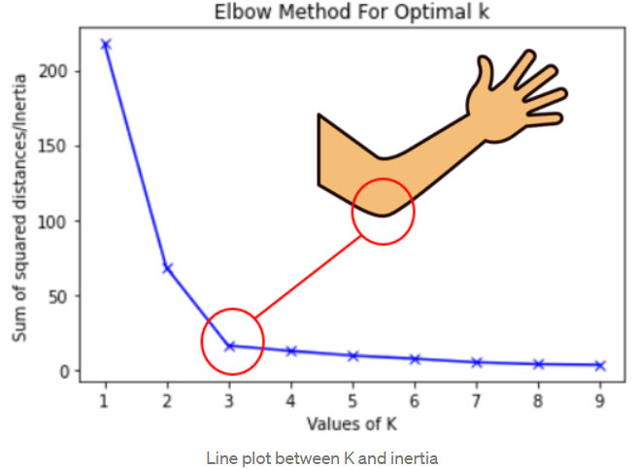

Slide 25
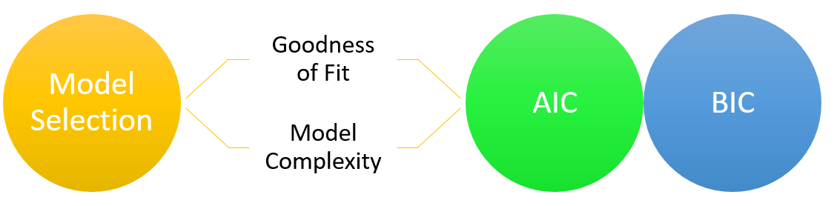
Επιλογή αριθμού συστάδων Κ (2)
Δείκτης Calinski-Harabas:
Αξιολογεί την αναλογία της διακύμανσης μεταξύ συστάδων προς τη διακύμανση εντός συστάδας.
Οι υψηλότερες τιμές υποδηλώνουν καλύτερα καθορισμένες συστάδες.
Επιλέξτε το k που μεγιστοποιεί αυτό το δείκτη.
Μέσο πλάτος σιλουέτας:
Παρόμοια με την ανάλυση σιλουέτας, αλλά παρέχει μια πιο λεπτομερή προβολή λαμβάνοντας υπόψη το πλάτος της σιλουέτας για κάθε σημείο δεδομένων.
Αναζητήστε το k που μεγιστοποιεί το μέσο πλάτος σιλουέτας.
Διασταυρούμενη επικύρωση:
Διαχωρίστε το σύνολο δεδομένων σε σύνολα εκπαίδευσης και επικύρωσης και εκτελέστε ομαδοποίηση μέσων K για διαφορετικές τιμές του k.
Χρησιμοποιήστε μετρήσεις όπως η βαθμολογία σιλουέτας ή άλλες στο σύνολο επικύρωσης για να επιλέξετε το καλύτερο k.
Κριτήρια πληροφορίας (πχ, AIC, BIC):
Εφαρμόστε κριτήρια πληροφορίας που «τιμωρούν» τον αριθμό των παραμέτρων στο μοντέλο.
Εξισορροπεί την καλή εφαρμογή με την πολυπλοκότητα του μοντέλου.
Επιλέξτε το k που ελαχιστοποιεί τα κριτήρια πληροφοριών.
Οπτική επιθεώρηση:
Οπτικοποιήστε τα δεδομένα και τις συστάδες που προκύπτουν για διαφορετικές τιμές του k.
Εάν μια συγκεκριμένη τιμή k παράγει σημαντικές και ερμηνεύσιμες συστάδες, μπορεί να είναι μια καλή επιλογή.

Slide 26
Σύνοψη
Η ομαδοποίηση, ως υποσύνολο της μη επιβλεπόμενης μάθησης, είναι μια προσέγγιση μηχανικής μάθησης όπου ο αλγόριθμος προσπαθεί να εντοπίσει εγγενή μοτίβα ή ομαδοποιήσεις στα δεδομένα χωρίς τη χρήση επισημασμένης εξόδου. Στην ομαδοποίηση, ο στόχος είναι να χωριστεί ένα σύνολο δεδομένων σε ομάδες ή συμπλέγματα με βάση την ομοιότητα των σημείων δεδομένων. Ο αλγόριθμος επιχειρεί να βρει μια φυσική οργάνωση των δεδομένων, ομαδοποιώντας περιπτώσεις που μοιράζονται κοινά χαρακτηριστικά. Σε αντίθεση με την εποπτευόμενη μάθηση, όπου ο αλγόριθμος παρέχεται με επισημασμένα παραδείγματα και μαθαίνει να αντιστοιχίζει χαρακτηριστικά εισόδου σε προκαθορισμένες ετικέτες εξόδου, οι μέθοδοι μάθησης χωρίς επίβλεψη, όπως η ομαδοποίηση, λειτουργούν σε δεδομένα χωρίς ετικέτα. Αυτοί οι αλγόριθμοι εφαρμόζονται σε διάφορους τομείς, συμπεριλαμβανομένης της ανάλυσης δεδομένων, της τμηματοποίησης εικόνας, της τμηματοποίησης πελατών, της ανίχνευσης ανωμαλιών και άλλων.

